Slide 1

苏教版 数学 三年级 下册
8
小数的初步认识
简单的小数加减法
情境导入
探究新知
课堂练习
课堂小结
课后作业
WWW.PPT818.COM

Slide 2

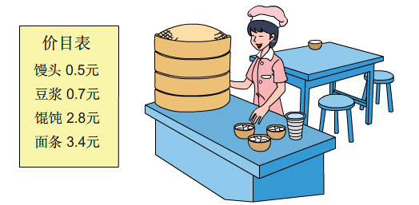
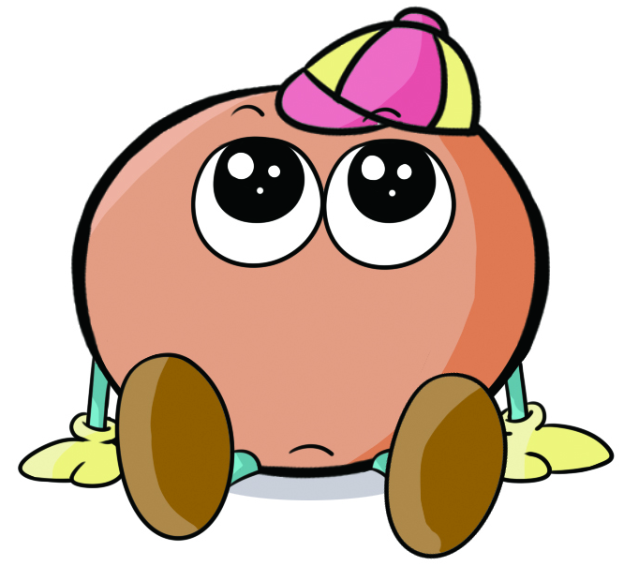


情境导入
图中告诉我们了一些什么？
每种早餐的价格。
返回

Slide 3



探究新知
例 4
（1）买1个馒头和1杯豆浆一共要多少元？
0.5 + 0.7 = （ ）
5角加7角是1元2角，也就是1.2元。
返回

Slide 4
（1）买1个馒头和1杯豆浆一共要多少元？
元
0.5 + 0.7 = （ ）
1.2
可以用竖式计算：
元 角
0. 5
+ 0. 7
答：一共要 元。
1. 2
1.2
返回

Slide 5

（2）1碗面条比1碗馄饨贵多少元？
例 5
0.6
元
3.4 – 2.8 = （ ）
3. 4
你会用竖式计算吗？
- 2. 8
0. 6
答：1碗面条比1碗馄饨贵 元。
0.6
返回

Slide 6

同步练习
课堂练习
任意选两种食品，先求这两种食品价格的和，再求价格的差，并和同学交流。
返回

Slide 7
同步练习
算一算
0 . 1
2 . 5
0 . 9
6 . 8
+ 0 . 6
+ 3 . 3
- 0 . 7
- 5 . 2
0 . 7
5 . 8
0 . 2
1 . 6
返回

Slide 8
同步练习
张大爷买来一些铁丝，修篱笆用去4.6米，做晒衣架用去3.2米。修篱笆和做晒衣架一共用去多少米？
4.6 + 3.2
= 7.8（米）
4 . 6
+ 3 . 2
7 . 8
答：修篱笆和做晒衣架一共用7.8米。
返回

Slide 9
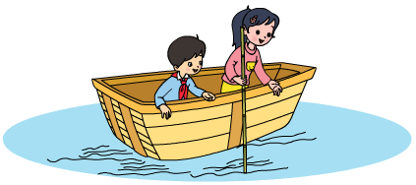
露出水面部分长1.4米。
竹竿全长3.7米。
水深多少米？
3.7 - 1.4
= 2.3（米）
3 . 7
- 1 . 4
2 . 3
答：水深2.3米。
返回

Slide 10
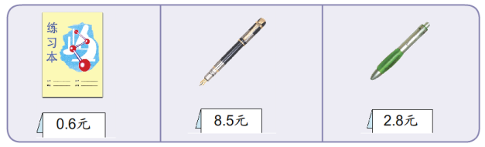
同步练习
（1）买1本练习本和1支钢笔，一共应付多少元？
0.6 + 8.5
= 9.1（元）
答：一共应付9.1元。
返回

Slide 11
同步练习
（2）1支圆珠笔比1支钢笔便宜多少元？
8.5- 2.8
= 5.7（元）
答：1支圆珠笔比1支钢笔便宜5.7元。
返回

Slide 12
同步练习
你还能提出什么问题？
返回

Slide 13
同步练习
海月小区有两块花圃。一块种植杜鹃花，面积是9.6平方米；另一块种植月季花，面积比杜鹃花多4.8平方米。月季花的种植面积是多少平方米？
9.6 + 4.8
= 14.4（平方米）
9 . 6
+ 4 . 8
1 4 . 4
答：月季花的种植面积是14.4平方米。
返回

Slide 14

课堂小结
这节课你们都学会了哪些知识？
小数加、减法：
（1）小数点对齐，从末尾加起；
（2）加、减的方式和整数加、减法相同；
返回

Slide 15


课后作业
第93页：
第2题
补充习题：
第72-73页
返回

